Slide 1
Зйомочне обґрунтування кар’єрів
аналітичні мережі
геодезичні засічки
полярний спосіб
теодолітні ходи
експлуатаційні сітки

Slide 2
Пункти зйомочної мережі
На основі пунктів опорної мережі маркшейдер кар’єру визначає пункти зйомочного обґрунтування, з яких безпосередньо виконуються зйомка та інші роботи.
Пункти зйомочної мережі закріплюють постійними або тимчасовими центрами. Постійний центр представляє собою металеву трубу, забиту в грунт та забетоновану у верхній частині.
Тимчасовий центр складається з стержня, забитого у грунт при скельних породах. Навколо пунктів з кусків породи або іншого матеріалу викладається знак у вигляді хреста або кола, зафарбовується таким чином, що дозволяє легко знаходити пункт на уступі, та зберігає від ненавмисного знищення

Slide 3
Види зйомочного обгрунтування
в кожному конкретному випадку при виборі способу створення зйомочної мережі необхідно враховувати:
необхідну точність визначення положення окремих пунктів зйомочної мережі відносно опорних пунктів на всіх без виключення ділянках і горизонтах кар’єра;
зручність користування опорними пунктами і пунктами зйомочної мережі, при проведені детальної маркшейдерської зйомки в кар’єрі;
необхідну продуктивність і простоту польових і обчислюваних робіт;
по можливості більш тривале збереження пунктів зйомочної основи.

Slide 4
Види зйомочних основ
В залежності від
оточуючого рельєфу,
гірничо-геологічних умов,
глибини,
розмірів і конфігурації кар’єру,
а також способу детальної маркшейдерської зйомки плановою зйомочною основою можуть бути:
аналітичні мережі;
геодезичні засічки;
полярний спосіб;
теодолітні ходи;
експлуатаційні сітки.
в ряді випадків застосовуються різні комбінації з перерахованих способів створення зйомочної мережі.

Slide 5
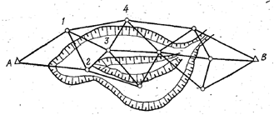
Спосіб аналітичних мереж
Доцільно застосовувати при значних розмірах і глибини кар’єру, коли взаємна видимість між точками добра, а довжини ліній незручно вимірювати.
Аналітичні мережі будують у вигляді мережі трикутників, які спираються на пункти опорної мережі з відомими координатами. Для витягнутих по формі кар’єрів. аналітична мережа може бути побудована вздовж однієї-двох ліній опорної мережі Кути в трикутниках мають бути не більше 150° і не менше 30°. Кутова нев’язка в кожному з трикутників не повинна перевищувати ±1'.
Схема аналітичної мережі зйомочного обґрунтування:
А,В - пункти опорної мережі, 1,2…n – пункти зйомочної мережі

Slide 6
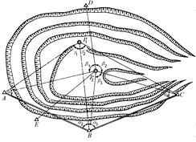
Пряма та обернена засічки
На багатьох кар’єрах, при малій ширині робочих площадок розкривних і видобувних уступів досить широке застосування отримав спосіб побудови зйомочної основи у вигляді вставок окремих пунктів в опорну мережу
прямими і зворотними геодезичними засічками.
При цьому способі необхідно, щоб на бортах або поблизу бортів кар’єра була достатня кількість опорних пунктів і не менше 3–4 пунктів, які добре видно з будь-якої ділянки кар’єру.
Сутність способу полягає в тому, що визначаючи положення пункту P₁ прямою геодезичною засічкою, у вихідних пунктах А і В вимірюють кути α₁ і α₂. крім того для контролю в пунктах В і С додатково вимірюють кути α₃ і α₄, а для підвищення точності положення пункта P₁, який визначається, вимірюють кути γ₁ і γ₂.
При визначенні положення пункта P₂ зворотною засічкою з нього вимірюють кути β₁ і β₂ між напрямками на вихідні пункти А, Д і С, а для контролю, візіруванням на пункт В – додатковий кут β₃. при визначенні координат х і у пунктів P₁ і P₂ з додатковими (контрольними) напрямками пряма засічка пункта може бути вирішена в трьох варіантах, а зворотна в чотирьох. Це безумовно гарантує від грубих помилок, допущених при кутових вимірюваннях і обчисленнях. Крім того дає змогу зробити вибір і скористатися найбільш вигідним варіантом рішення конкретної засічки.

Slide 7
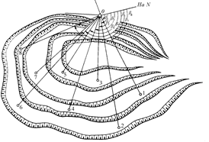
Полярний спосіб
На крупних кар’єрах зі значним віддаленням ділянок гірничих робіт від пунктів опорної мережі досить ефективним є полярний спосіб.
Застосовують в умовах глибоких кар’єрів для визначення положення пунктів 1, 2, 3 зйомочної мережі, розташованих на різних горизонтах, якщо ці точки видно тільки з одного пункту (О) опорної мережі на відстані до 2000 м.
Визначення положення окремих зйомочних пунктів 1,2,3......n, відносно напрямку NO і полюса O полягає у вимірюванні на місцевості горизонтальних β₁, β₂, β₃......β_{n}, а також вертикальних δ_{1,} δ₂, δ₃....δ_{n} кутів теодолітом і похилих відстаней L₁, L₂, L₃…L_{n}. за допомогою світловіддалеміра.

Slide 8
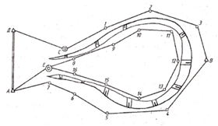
Теодолітні ходи
Це один з основних способів. Застосовують його при значній протяжності фронту робіт, зручних для лінійних вимірювань робочих площадках уступів і обмеженій видимості опорної мережі.
теодолітний хід може бути замкненим і розімкненим. Відстань між пунктами до 400 м, протяжність теодолітних ходів – 2,5 км.
Кути ходу виміряють теодолітом не нижче 30" точності одним прийомом. Довжини сторін вимірюють рулетками або віддалеміром в прямому і зворотному напрямках. Допустимі розходження у виміряних відстанях 1:1000.
Схема створення зйомочної основи
прокладанням теодолітного ходу

Slide 9
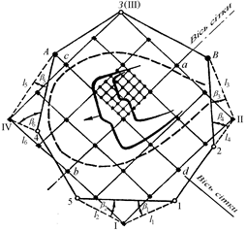
Експлуатаційні сітки
Експлуатаційної сітка являє собою умовну систему прямокутних координат, розбиту на поверхні кар’єрного поля. Зйомочними пунктами сітки є точки перетину координатних вісей, закріплених постійними центрами в натурі.
Елементарні фігури стінок роблять у вигляді квадратів або прямокутників з розмірами сторін вхрест простягання фронту кар’єра в 20, 40 або 50 м. Розбивку сіток доцільно виконувати в два прийоми. Першопочатково розбивають основні квадрати 100×100 або 200×200 м. Розбивку квадратів або прямокутників всередині основних квадратів зручніше виконувати при наближенні фронту гірничих робіт кар’єра.

